Slide 1
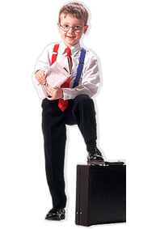
Я не такой как все. Как мне добиться признания?

Slide 2
Сказка

Slide 3
«Камушек в ботинке”

Slide 4
“Жемчужина в раковине”

Slide 6
я
Вежливость
Желание прийти на помощь
Взаимопонимание
Милосердие
Доброта
Желание учиться
Уважение

